Slide 1



Android Snake Pré-TPI
Senistan Jegarajasingam
Si-c4a

Slide 2
Table des matières
En quoi consiste le projet?
Présentation de l’application
Objectif du projet
Explication approfondie du projet
Code et explication
Difficultés rencontrés
Objectifs atteints/non atteints
Conclusion
Points positifs et négatifs
Amélioration
Questions

Slide 3

En quoi consiste le projet?

Slide 4
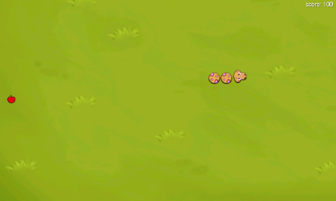
Présentation de l’application
Jeu mobile développé sur Android
Logiciels utilisés
Les différences entre un snake basique et le mien

Slide 5
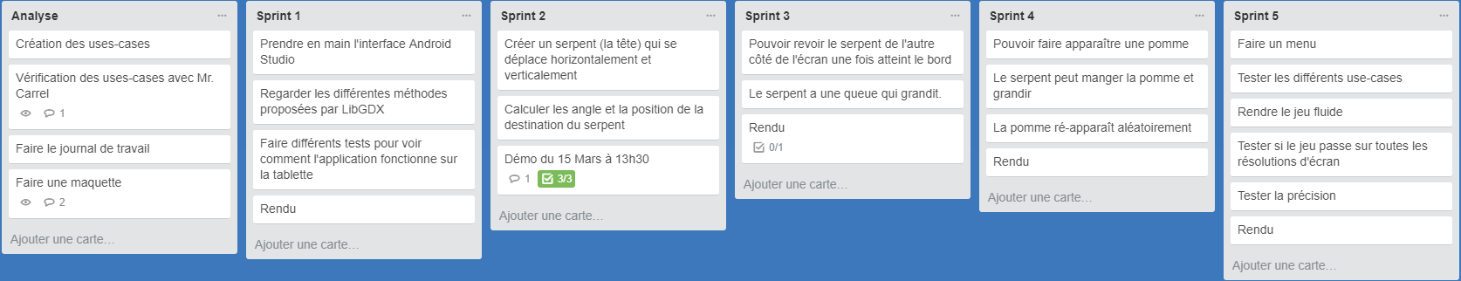
Objectifs du projet
Les différents objectifs étaient:

Slide 6
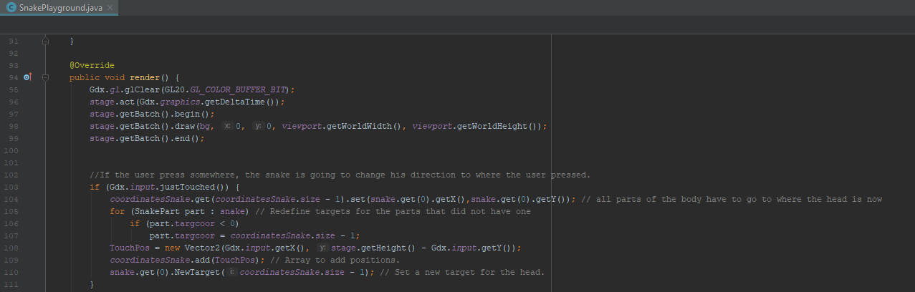
Explication approfondie du projet

Slide 7
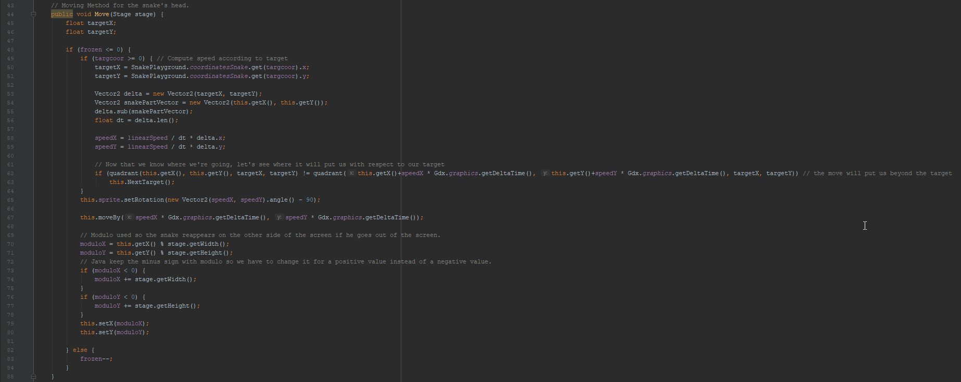
Code et explication

Slide 8
Code et explication
if (targcoor >= 0) { // Compute speed according to target targetX = SnakePlayground.coordinatesSnake.get(targcoor).x; targetY = SnakePlayground.coordinatesSnake.get(targcoor).y; Vector2 delta = new Vector2(targetX, targetY); Vector2 snakePartVector = new Vector2(this.getX(), this.getY()); delta.sub(snakePartVector); float dt = delta.len(); speedX = linearSpeed / dt * delta.x; speedY = linearSpeed / dt * delta.y; // Now that we know where we're going, let's see where it will put us with respect to our target if (quadrant(this.getX(), this.getY(), targetX, targetY) != quadrant(this.getX()+speedX * Gdx.graphics.getDeltaTime(),
this.getY()+speedY * Gdx.graphics.getDeltaTime(), targetX, targetY)) // the move will put us beyond the target this.NextTarget(); }

Slide 9
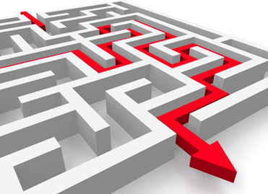
Difficultés rencontrés
Notions de Maths (Vecteurs, calcul de vitesse, angle)
Manque de connaissance sur le framework LibGDX
Un manque de motivation au milieu du projet
Changement en cours du projet

Slide 10



Objectifs atteints
Le serpent grandit quand il mange une pomme
La pomme apparaît aléatoirement
La queue du serpent suit le corps
Le serpent peut passer d’un bord de l’écran à l’autre

Slide 11

Objectifs non atteints
Le scoring
Un menu
Fluidité de l’application
La résolution de l’écran suivant la taille du support

Slide 12

Conclusion

Slide 13

Points positifs
Apprentissage
Projet intéressant
Collaboration

Slide 14

Points négatifs
La tenue des documents
Communication
Autonomie

Slide 15

Amélioration
Finir les objectifs restants
Optimiser l’application
Documentation

Slide 16

Questions

